Slide 1
Нанотехнологии и технопредпринимательство
Основная задача - показать школьникам и учителям, что инновации вообще и, в области нанотехнологий, в частности, увлекательны и полезны, а также стимулировать интерес, в первую очередь, старшеклассников к обучению в технических вузах и дальнейшей работе в современных наукоемких областях промышленности.

Slide 2
Вопросы: 1.Потребительские свойства и характеристики нанообъектов и наноматериалов. 2. Научные исследования в области наноразмерных объектов. 3. Проекты, высокие технологии и технопредпринимательство в мире НАНО.

Slide 3
Нанотехноло́гия — область фундаментальной и прикладной науки и техники, имеющая дело с совокупностью теоретического обоснования, практических методов исследования, анализа и синтеза, а также методов производства и применения продуктов с заданной атомной структурой путём контролируемого манипулирования отдельными атомами и молекулами.

Slide 4
10 материалов, которые поменяют мир
Чтобы совершить революцию, мало знать ответ на вопрос «как?», есть еще и вопрос «из чего?».
К технологическим революциям это относится в первую очередь.
Без появления принципиально новых материалов не было бы ни компьютеров, ни мобильной связи, ни солнечных батарей.
Мы выбрали десять материалов, которые должны обеспечить радикальные перемены в ближайшие десятилетия

Slide 5
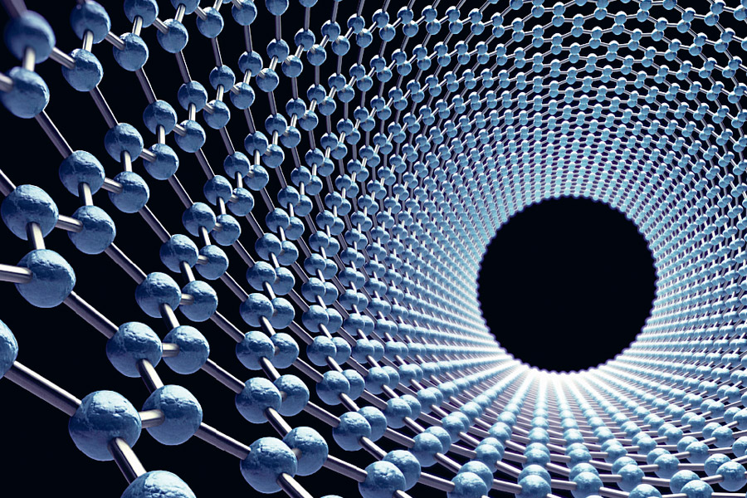
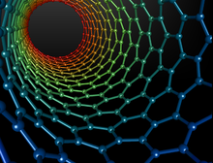
01. Углеродные нанотрубки: разорвать невозможно
ФОТО: SCIENCE PICTURE CO/SCIENCE FACTION/CORBIS/FOTOSA.RU
Что это
Трубка, собранная из атомов углерода. Длина трубки теоретически ничем не ограничена, хотя на практике вырастить их длиннее 20 сантиметров пока никому не удалось. Но и это очень много по сравнению с масштабом атома (10⁻¹⁰ м).

Slide 6
Что из них можно делать
Если верить футурологам, нанотрубки — это наше все. К примеру, они очень-очень-очень прочные. Вся трубка, по сути, является одной молекулой, и разорвать ее крайне сложно. Расчеты показывают, что нить из многослойных нанотрубок толщиной в миллиметр могла бы удержать груз до 15 тонн. Обещают, что когда-нибудь они позволят построить лифт в космос (этот образ уже увековечен в «Смешариках»), а уж про банальные тросы для земных нужд и говорить нечего.
Прочность — это еще не все. Например, теплопроводность нанотрубок вдоль оси почти в десять раз выше, чем у меди. Но при этом в поперечном направлении они задерживают тепло так же, как кирпич или бетон. Еще из этих трубок можно делать аккумуляторы, фильтры для воды, иглы для внутриклеточных инъекций, емкости для хранения водорода и так далее. Если бы будущее имело герб, его стоило бы украсить венками из нанотрубок.

Slide 7
А что сейчас
Пока нанотрубки проще найти в лабораториях, чем в коммерческих продуктах. Однако уже появились композитные материалы с их использованием, и, по заявлениям производителей, они прочнее обычных на несколько десятков процентов. Из таких материалов производят детали для спортивных велосипедов и корпуса яхт.

Slide 8
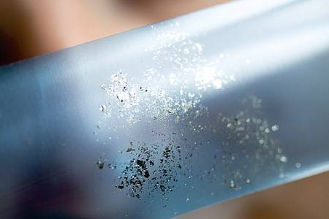
02. Графен: нобелевский углерод
Что это
Самое главное, что мы знаем о графене: за его открытие дали Нобелевскую премию, дали ее русским ученым Гейму и Новоселову, эти русские ученые живут в Великобритании и не хотят переезжать в наше Сколково.
По сути, графен — это плоский лист из атомов углерода, первый из открытых двумерных кристаллов, возможность существования которых долгое время вызывала сомнения. Такие кристаллы не могут вырасти из расплава: их скрутит и разорвет тепловыми колебаниями. Но зато плоский лист графена вполне реально оторвать от графита. Причем обыкновенным скотчем, как это сделали нобелевские лауреаты, развлекавшиеся в лаборатории пятничным вечером.
ФОТО: VICKI COUCHMAN/CAMERA PRESS/FOTODOM

Slide 9
Что можно делать
С графеном связывают еще большие надежды, чем с нанотрубками.
Великолепные электрические свойства делают его альтернативой кремниевым полупроводникам.
Он исключительно прочен на разрыв, так что конструкторам космического лифта будет из чего выбирать.
Кроме того, графен обладает прекрасной теплопроводностью и практически прозрачен.
Все это открывает путь к созданию гаджетов будущего — например, контактных линз, на которые можно передавать изображение.
А что сейчас
Обещают, что вот-вот на рынке появятся изделия на основе графена. Но пока он используется главным образом в лабораториях.

Slide 10
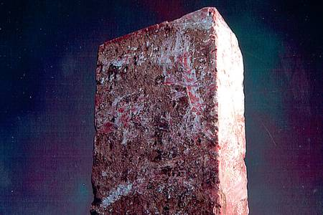
03. Аэрогель: облегченная материя
Что это
Молекулярная губка из диоксида кремния, углерода или иного вещества, очень-очень пористая — микроскопические пустоты могут составлять до 99% ее объема. Плотность аэрогеля — всего несколько килограммов на кубометр, то есть он лишь в 1,5–2 раза тяжелее воздуха и в 300–500 раз легче воды. Несмотря на свою воздушность, аэрогель весьма прочен: небольшой, со спичечный коробок, кусочек выдерживает на себе кирпич.
ФОТО: JPL-CALTECH/NASA

Slide 11
Что можно делать
Это едва ли не лучший материал для теплоизоляции в мире: легкий, достаточно прочный, не поддающийся коррозии и гниению, не горящий в огне и, само собой, не тонущий в воде. Аэрогель может радикально сократить потери тепла зданиями или, напротив, снизить расходы на кондиционирование воздуха и работу морозильных установок. На основе углеродного аэрогеля можно создавать суперконденсаторы, сочетающие высокую емкость с возможностью выдавать сильный ток при разрядке.
А что сейчас
Аэрогель стоит безумно дорого и потому пока применяется в основном для космических нужд. Речь идет не только о теплоизоляции марсоходов или скафандров — этот материал использовался как ловушка для рассеянных в космическом пространстве пылинок: панели из аэрогеля были установлены на американском аппарате Stardust.
Впрочем, если плитки из аэрогеля не должны быть аккуратными, его стоимость резко падает. Сегодня уже делают куртки с его использованием, причем по вполне доступным ценам (порядка 300 долларов).

Slide 12
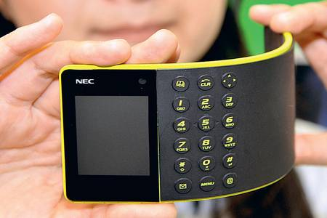
04. Сплавы с эффектом памяти: вернуть былую форму
Что это
Некоторые металлы демонстрируют странное свойство: их можно изогнуть, и они сохранят эту форму, как и полагается пластичному веществу, но только если их не нагревать.
Стоит это сделать, как деталь сама восстанавливает первоначальную конфигурацию.
Эффект памяти был обнаружен еще до Второй мировой войны, с тех пор его научились много где применять.
ФОТО: AFP/EAST NEWS

Slide 13
Что можно делать
Практически любые предметы, которые должны менять свою форму без вмешательства человека: от втулок до бюстгальтеров, от протезов до автомобилей.
А что сейчас
Эти материалы используются во множестве разных изделий, включая самые оригинальные: еще в 1990-х годах был построен первый робот, ноги которого передвигаются именно благодаря эффекту памяти. Сегодня речь идет о том, чтобы сделать эту технологию еще лучше и дешевле.

Slide 14
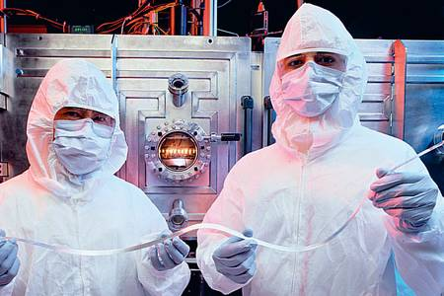
05. Высокотемпературные сверхпроводники: не терять электричество
Что это
При температурах близких к абсолютному нулю некоторые металлы становятся сверхпроводниками, то есть электричество проходит через них безо всякого сопротивления.
В последние десятилетия ученым удалось создать материалы, которые становятся сверхпроводниками при высоких температурах. «Высокие» — понятие относительное и означает в данном случае «выше температуры жидкого азота –186 °С». Но и это уже прогресс.
ФОТО: SUPERPOWER INC./AP

Slide 15
Что можно делать
«…Разработки с применением эффекта сверхпроводимости, особо актуального для наших протяженных территорий. Мы продолжаем терять гигантские объемы энергии при передаче ее по территории страны, гигантские объемы», — так сказал Дмитрий Медведев, обращаясь к Федеральному Собранию в 2009 году.
Можно представить себе сверхпроводящие ЛЭП, которые доставляют потребителю электроэнергию без потерь на обогрев атмосферы. При этом вместо нагромождения проводов можно использовать тонюсенькую сверхпроводящую проволоку, погруженную в охлаждающее вещество. Для этого хватит небольшой трубы и не нужна будет полоса отчуждения в сотню метров шириной.
Это далеко не единственная и, возможно, даже не главная область применения сверхпроводников. Они позволяют строить мощные электромагниты, которые нужны в томографах и для манипуляций с плазмой в термоядерных реакторах. Если сверхпроводники окажутся еще и не слишком дорогими, их можно будет использовать в экспрессах на магнитной подвеске.

Slide 16
А что сейчас
Рекорд пока составляет –163 °С, исследования продвигаются медленно, полноценной теории нет до сих пор. Это одна из особенностей физики: наука знает, что происходило через секунду после Большого взрыва, но при этом не способна предсказать все свойства обычного материала. Более того, никто не знает и того, возможны ли в принципе сверхпроводники, работающие при комнатной температуре.

Slide 17
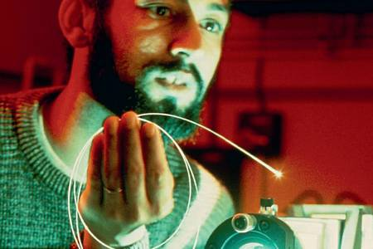
06. Стекло с добавками: лазер для всех
Что это
Добавление редкоземельных элементов (например, европия) позволяет превратить обычное стекло в активную среду лазера — материал, в котором свет не затухает, а, напротив, усиливается.
Что можно делать
Мощные и доступные лазеры, которые можно будет использовать где угодно: хоть при передаче информации, хоть при сварке металла, хоть для термоядерной реакции. Сейчас ученые подбирают все новые добавки, усиливающие нужный эффект.
ФОТО: SPL/EAST NEWS

Slide 18
А что сейчас
Стекла с добавками используют при передаче сигналов по оптоволокну. Каждый бит текста с новостного сайта, каждое перемещение героя в онлайн-игре и каждая нота в музыкальном клипе на ютубе — все это преодолело сотни и тысячи километров стеклянных волокон благодаря атомам редкоземельных элементов.
Кстати, в 2010 году одним из лауреатов Государственной премии РФ стал Валентин Гапонцев — физик и самый богатый завкафедрой в России. В начале 1990-х годов Гапонцев разработал и довел до производства лазеры, главный элемент которых представляет оптоволокно с особыми добавками.

Slide 19
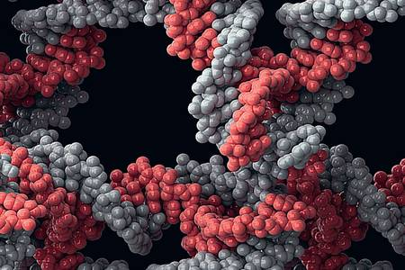
07. ДНК-листы: коробочка с белковым замком
Что это
ДНК известна прежде всего как носитель наследственной информации. Но нити ДНК можно слеплять друг с другом в плоский лист. И тогда получится новый материал с уникальными свойствами.
ФОТО: SPL/EAST NEWS

Slide 20
Что можно делать
Например, из ДНК можно собрать микроскопическую коробочку для доставки лекарств в нужный орган или для охоты за вирусами и раковыми клетками. У этой коробочки будет крышка с замком из молекулы белка, который отпирается, получив нужный химический сигнал.
А что сейчас
Уже сформировалось целое направление на стыке материаловедения, нанотехнологий и биологии — ДНК-оригами. Самый свежий пример — разработка Массачусетского технологического института, сотрудники которого собрали «коробку», в которую положили другую знаменитую молекулу, РНК. В такой упаковке она может быть перенесена кровотоком в нужное место без риска быть разрушенной по дороге.

Slide 21
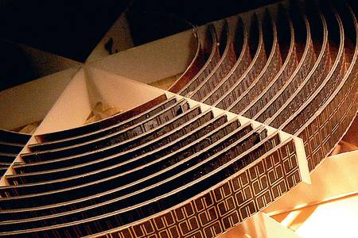
08. Метаматериалы: скроить шапку-невидимку
Что это
Есть материалы, для которых не очень важно, из чего они сделаны. Их свойства определяет не химический состав, а структура. Метаматериалы — это двух- или трехмерные решетки сложной формы. Они могут обладать отрицательным коэффициентом преломления, этот эффект предсказал еще в 60-х годах советский физик Виктор Веселаго.
ФОТО: DAVID SCHURIG

Slide 22
Что можно делать
Именно из метаматериалов уже не первый год предлагают делать шапки-невидимки, скрывающие от глаз любой объект: световые волны, подчиняясь внутренней структуре метаматериала, будут огибать его со всех сторон. Британский физик сэр Джон Пендри обещал, что вот-вот появится материал, способный сделать невидимым целый танк.
А что сейчас
Прогнозы сбываются чуть медленнее, чем хотелось бы. Полноценная шапка-невидимка пока не сшита, достигнута лишь невидимость в микроволновом диапазоне излучения. Но борьба за невидимость дает свои результаты, иногда самые неожиданные. Например, по аналогии с системой отрицательного преломления света создается комплекс защиты от сейсмических волн. Только вместо отдельных атомов — вкопанные в землю резиновые блоки.

Slide 23
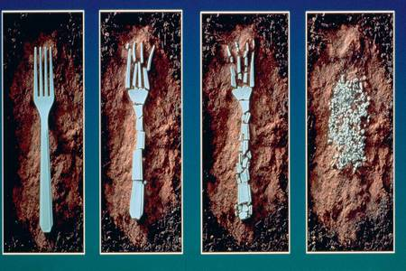
09. Саморазлагающиеся материалы: как сделать жизнь короткой
Что это
Материалы, которые под действием солнечного света или микроорганизмов быстро разлагаются на безвредные компоненты.
ROGER RESSMEYER/CORBIS/FOTOSA.RU

Slide 24
Что можно делать
Всё, что не требует долговечности: пакеты, упаковочную пленку, рекламные плакаты, мешки для мусора, бутылки, то есть все, что годами лежит на наших газонах и плавает в водоемах.
Есть все основания полагать, что лет через десять обычные пакеты в супермаркетах продавать перестанут, на кассе покупателю предложат только пакет, который через несколько недель расползется на мелкие клочья.
А что сейчас
Биодеградируемый пластик уже вышел на рынок. Вопрос только в том, как добиться сочетания низкой стоимости, чистоты производства и удобства для потребителя.

Slide 25
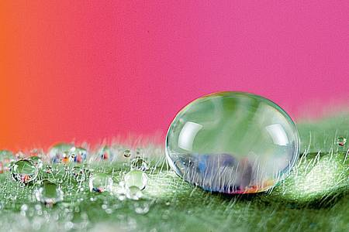
10. Гидрофобные поверхности: украсть идею у лотоса
ФОТО: A LAULE/EAST NEWS

Slide 26
Что это
Заседание Президиума Российской академии наук. Серьезные академики, официальная обстановка… И тут трогательное название доклада: «Эффект лотоса».
Речь шла о материалах, способных отталкивать воду.
«Этот эффект проявляется в том, что при контакте с таким материалом капля воды принимает форму, близкую к шарообразной, и при небольшом наклоне материала по отношению к горизонту капля с поверхности скатывается, захватывая при движении все загрязнения поверхности… Лист лотоса является лишь наиболее изученным и широко упоминаемым объектом. Хотя эффект лотоса в природе наблюдался давно, систематическое исследование этого явления учеными началось не более десяти лет назад, а получать самые разные материалы, обладающие супергидрофобностью, стало возможным лишь в связи с получением наноматериалов и развитием нано- и микротехнологий», — говорилось в докладе члена-корреспондента РАН Людмилы Бойнович.

Slide 27
Что можно делать
Очки, бинокли, ветровые стекла, лабораторную посуду, корпуса мобильных телефонов или даже одежду — хорошо иметь ткань, которая и не мокнет, и не пачкается. Более того, на гидрофобных ступеньках не накапливается влага и, следовательно, не образуется наледь. Дворникам и врачам-травматологам зимой работы может поубавиться.
Кстати, российские ученые в деле спасения линий электропередачи больше надеются именно на эффект лотоса, а не на сверхпроводимость: «Очень важное направление применения супергидрофобности в электроэнергетике — борьба с налипанием снега и льда на электрические провода. Хорошо известно из средств массовой информации, что каждые три-четыре года на значительной территории России обледенение проводов вызывает их обрыв, и света и тепла иногда на многие часы лишаются десятки тысяч человек».

Slide 28
А что сейчас
В марте 2012 года компания General Electric объявила о том, что создала прототип покрытия, текстура которого на микроуровне повторяет фактуру лепестков лотоса. Такие материалы предназначены для авиации, где борьба с наледью более чем актуальна. О сроках выхода на рынок, впрочем, не сообщается: сначала надо решить ряд проблем, связанных с долговечностью материала.

Slide 29
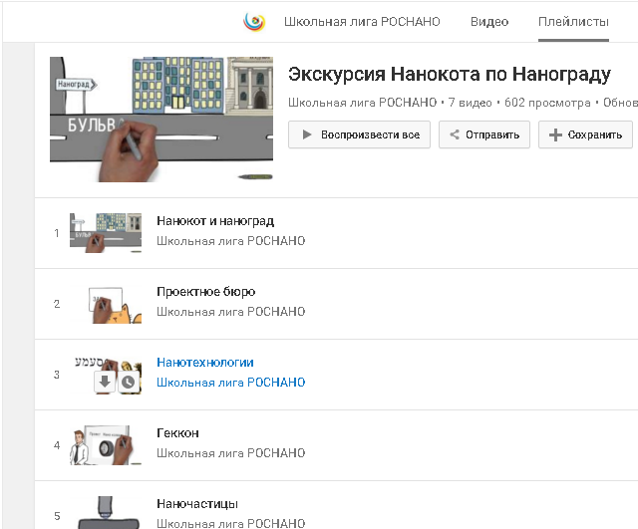

Slide 30
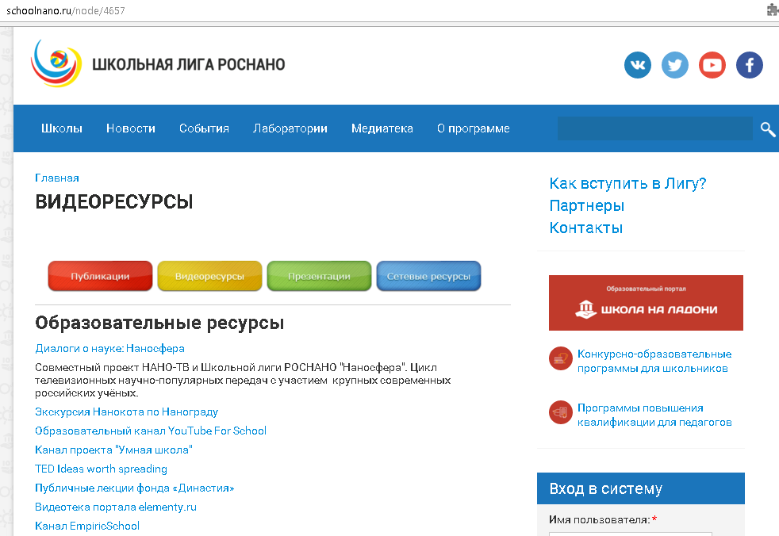

Slide 31
Источники:
http://expert.ru/russian_reporter/2012/26/10-materialov-kotoryie-pomenyayut-mir/
http://schoolnano.ru/node/4657
https://ru.wikipedia.org/wiki/Нанотехнология

